Slide 1
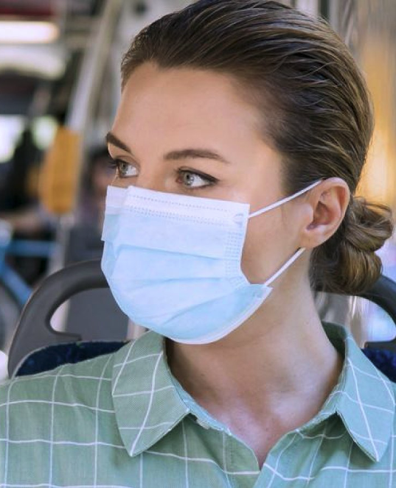
Final Project: Face mask & social distance detection in real-time video stream
Neural Networks and Applications
10920IEEM537300
授課老師：林裕訓 助理教授
Group 2:
109136502 陳宗聖
109033573 吳育葦
109033804 張軼峯

Slide 2
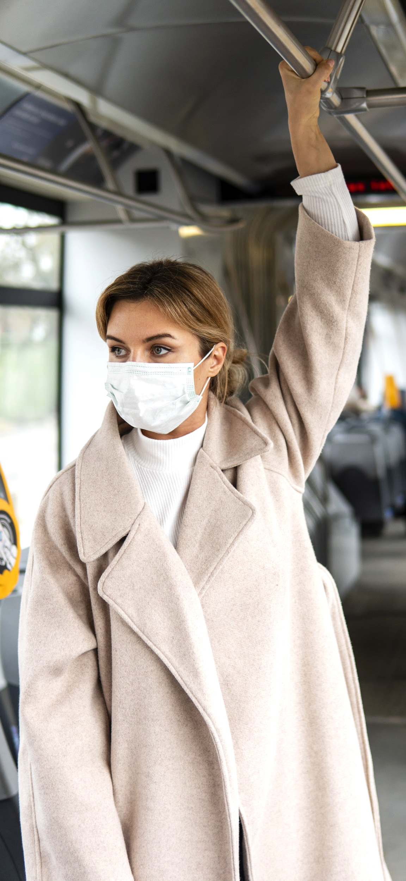

01.
Goal & Application Scenario
02.
Method and implementation
03.
Testing results
04.
Demo
05.
Discussion
Outline
06.
Reference
NTHU IEEM - Neural Networks - 2021

Slide 3
01
Goal & Application Scenario

Slide 4

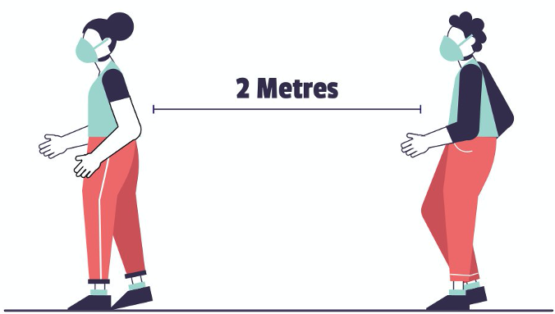

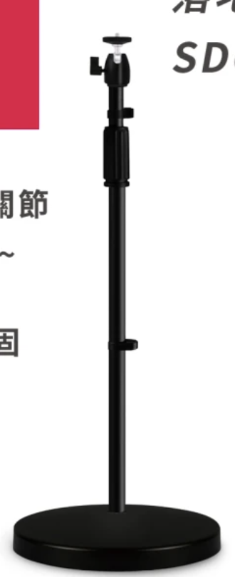



Face-mask detection and Social distance warning system
( Bolometer )
Depth Camera
Object Detection
NTHU IEEM - Neural Networks - 2021

Slide 5

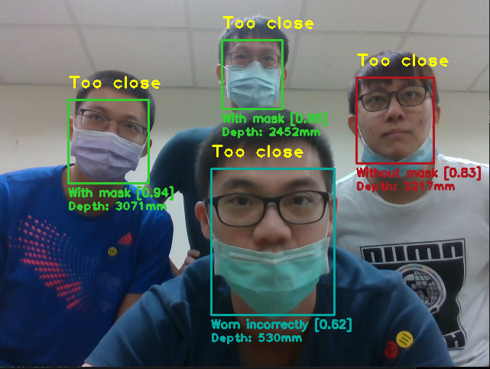
Goal
設計一套影像辨識系統應用在室內外的出入口，進行體溫檢測時，同時判斷是否戴著口罩及保持社交距離。因此目標分為:
Wearing mask detection
Social distance warning system
結合測熱儀便可做到「體溫、有無戴口罩、是否保持社交距離」三種防疫措施的檢測。
NTHU IEEM - Neural Networks - 2021

Slide 6
02
Method & implementation

Slide 7

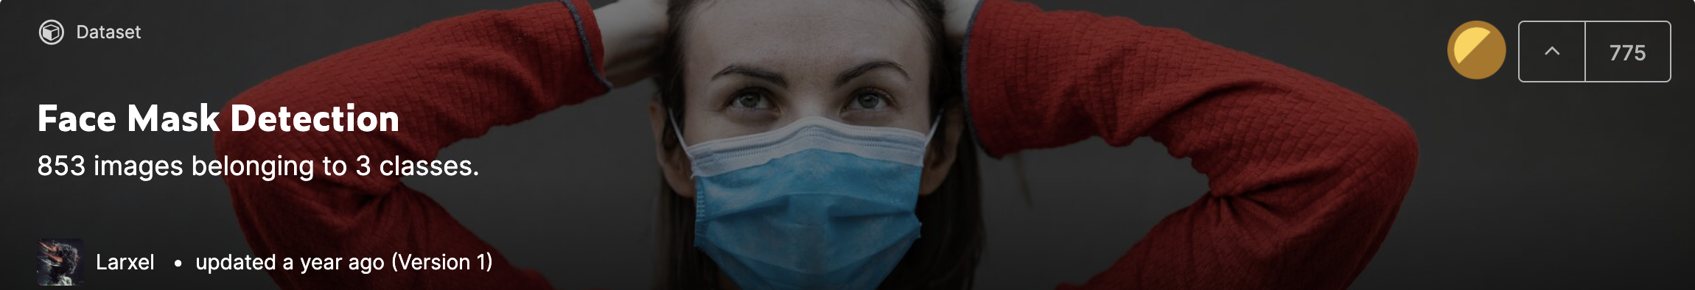
Dataset
kaggle - Face Mask Detection [1]
Contains 853 images belonging to the 3 classes, as well as their bounding boxes in the PASCAL VOC format. Three classes are: With mask, without mask, Mask worn incorrectly.
NTHU IEEM - Neural Networks - 2021

Slide 8

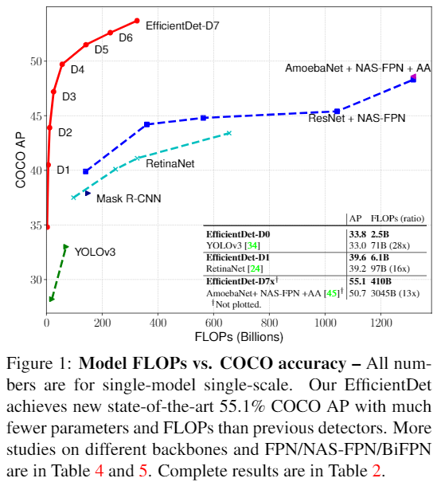
EfficientDet
從 Tensorflow 的 Model Garden [6] 下載並選用 pre-trained model EfficientDet [7] 作為我們的模型架構。
EfficientDet 使用 COCO 2017 做 pre-trained ，發表於CVPR 2020，Performance 為當時的SOTA (右圖)。
NTHU IEEM - Neural Networks - 2021

Slide 9
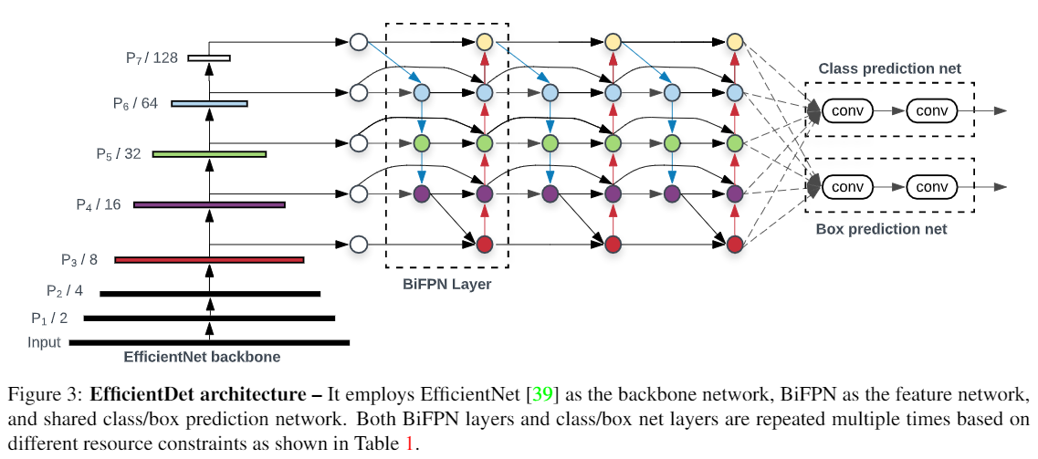
EfficientDet
EfficientDet 使用 EfficientNet [3] 作為 backbone，結合 bi-directional feature pyramid network (BiFPN)，並接上 box/class prediction network。
NTHU IEEM - Neural Networks - 2021

Slide 10
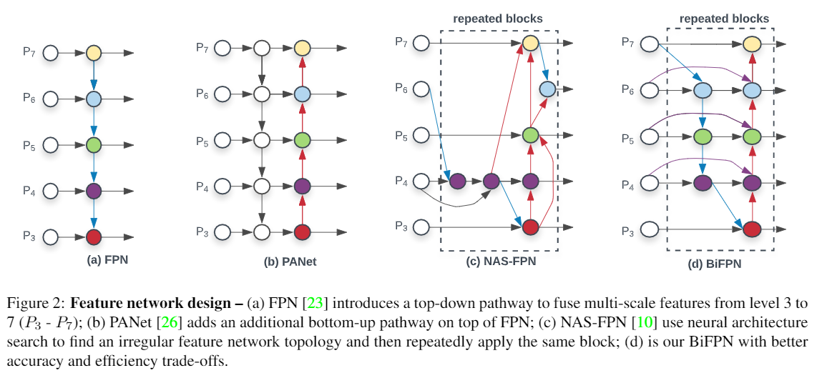
Weighted BiFPN
Cross-scale connections
減少 Path aggregation network (PANet) 的節點、降低計算量。
Weighted feature fusion
在每次特徵融合時，使用不同權重的三種 fusion 方法: Unbounded fusion, Softmax-based fusion, Fast normalized fusion。
NTHU IEEM - Neural Networks - 2021

Slide 11
03
Testing results

Slide 12

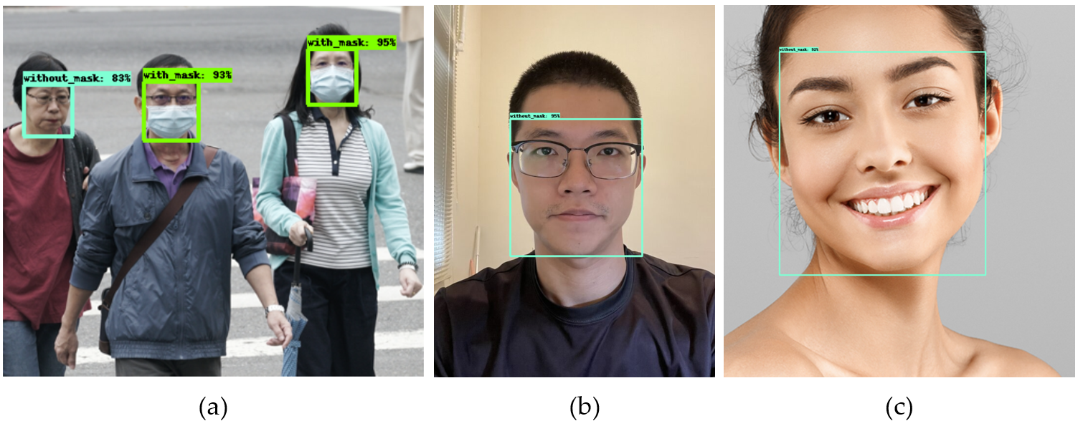
Static photo inference and running on Colab with webcam
使用靜態的圖片做 inference，可看到下圖皆可做出正確判斷。且 model 的 inference 可部屬至 Colab 上，使用 Webcam 做到及時的預測判斷。
NTHU IEEM - Neural Networks - 2021

Slide 13
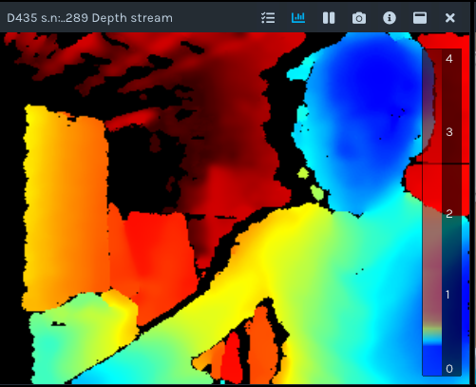
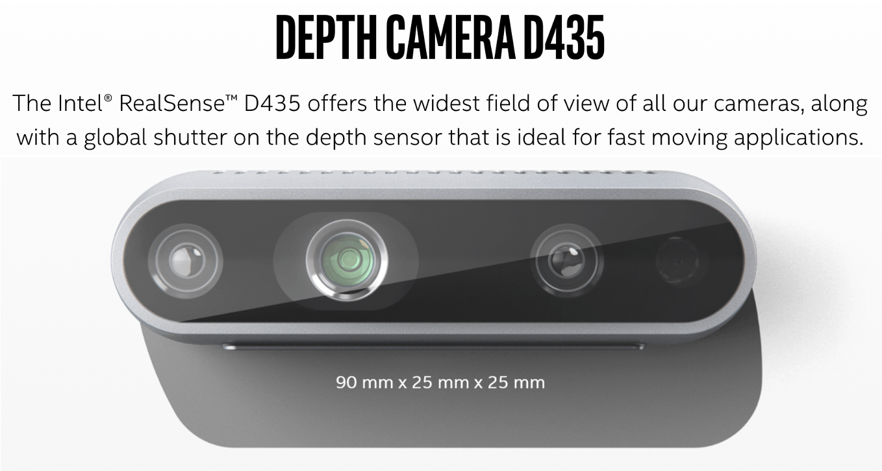
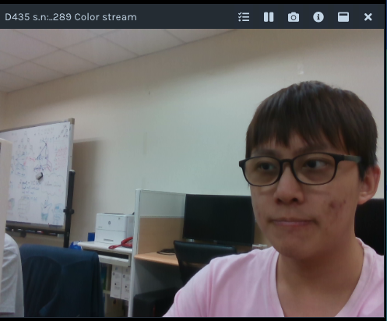
Intel RealSense depth camera D435
利用紅外線感測距離的方式，得出在不同的像素點下深度的數值。將深度攝影機的深度資訊加入 social distance 的計算，得到更加精確的 3D distance。
Depth camera
RGB camera
NTHU IEEM - Neural Networks - 2021

Slide 14
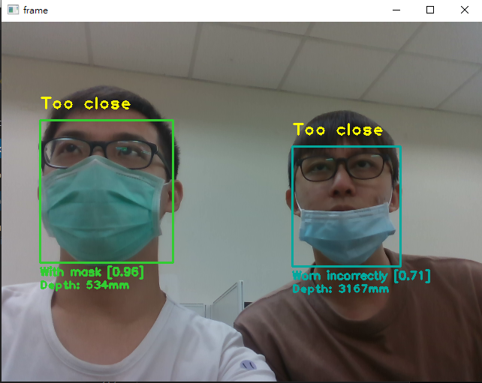
Social distance warning system
將出現在畫面中的人臉利用 face detection 的 model 框出來，並兩兩分組計算 social distance，當計算出來的 3D distance 超過我們設定的 threshold，則會在人臉的上方顯示 “ Too close ”字樣。
NTHU IEEM - Neural Networks - 2021

Slide 15
04
Demo

Slide 16

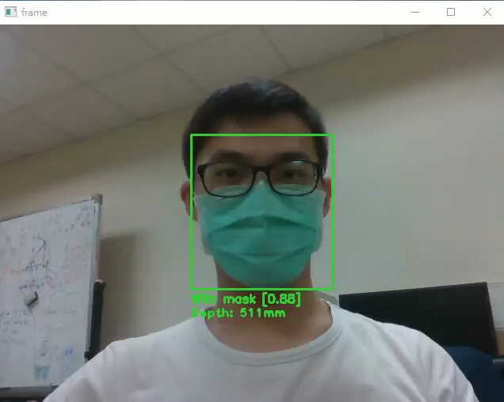
Mask detection
NTHU IEEM - Neural Networks - 2021

Slide 17

Social distance detection
NTHU IEEM - Neural Networks - 2021

Slide 18
05
Discussion

Slide 19

Discussion
若使用 colab 進行 demo，因無法直接取得深度攝影機使用權限，故利用 opencv 擷取影像是不可行的，因此我們手刻了 box 函式使得與之相容。
Face mask detection [1] 中對於 worn mask incorrectly 的 data 量過少，故此類別在判斷時並不是相當的強健。
Intel realsense D435 深度相機對於硬體的要求嚴苛，必須使用 USB 3.0 以上的 cable 以及接口才能有穩定的表現。
Intel realsense D435 深度相機在正前方以外的深度感測具有一定的誤差。
NTHU IEEM - Neural Networks - 2021

Slide 20
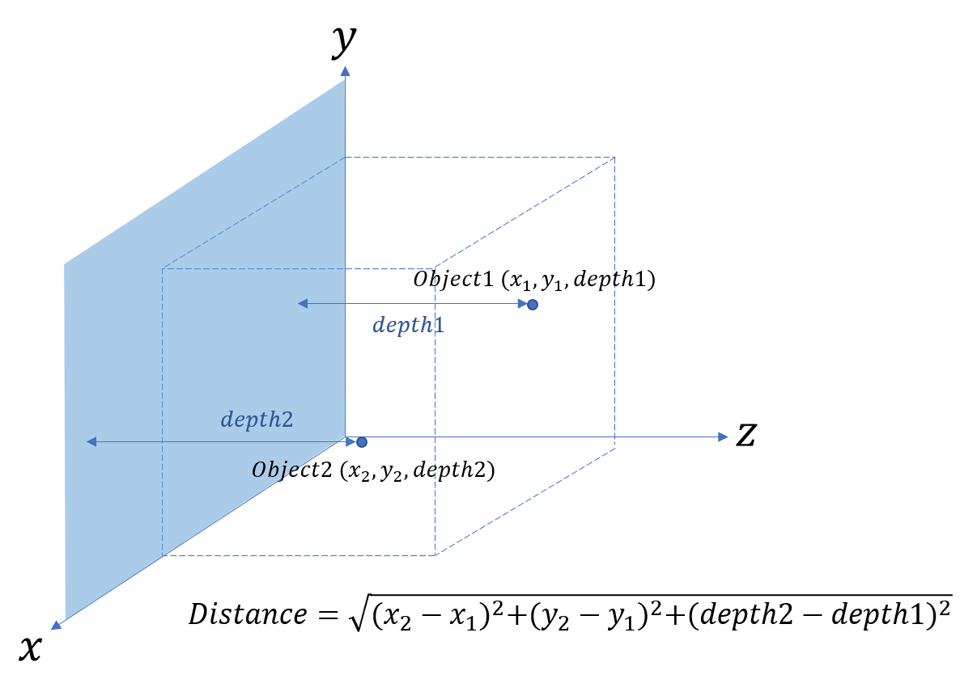
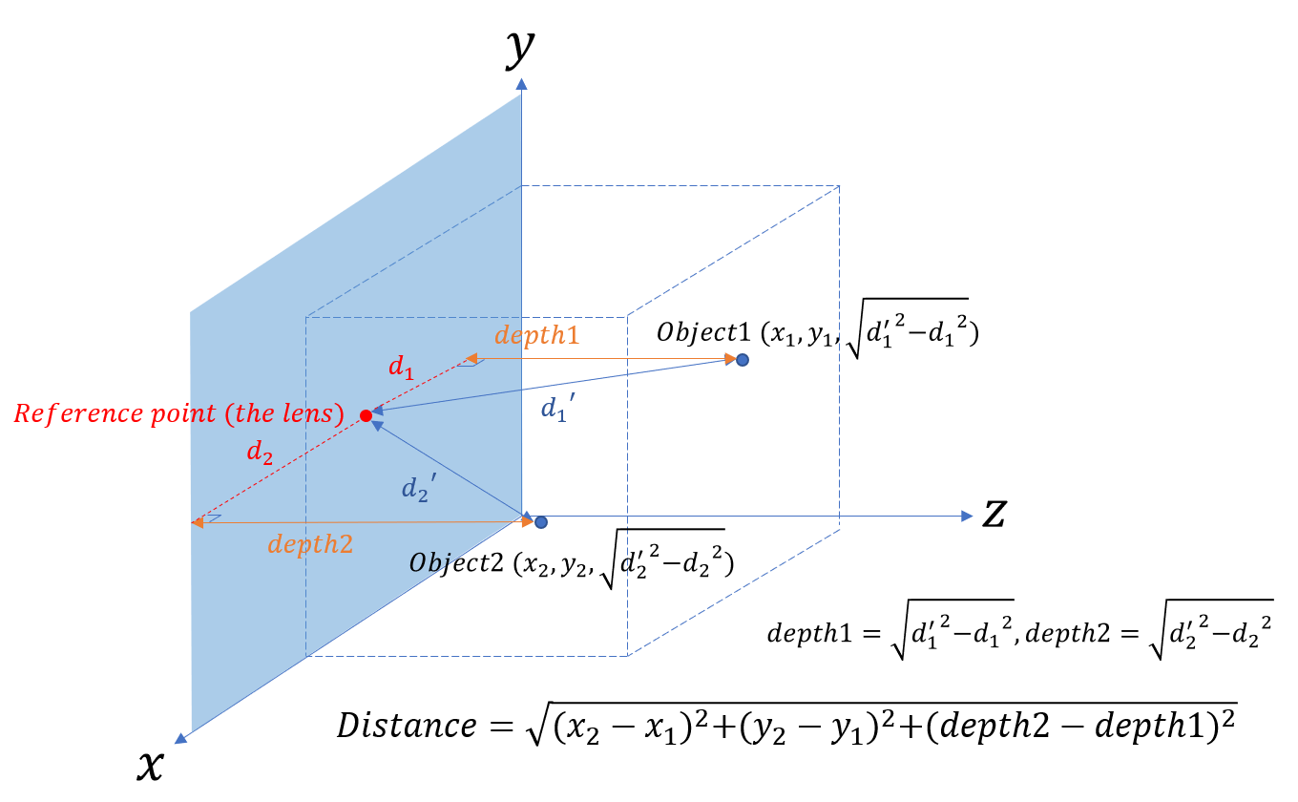
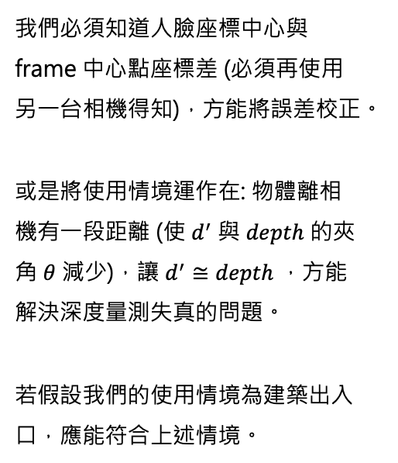
Discussion
我們必須知道人臉座標中心與 frame 中心點座標差 (必須再使用另一台相機得知)，方能將誤差校正。
或是將使用情境運作在: 物體離相機有一段距離 (使 $d^{′}$ 與 $depth$ 的夾角 $θ$ 減少)，讓 $d^{′}≅depth$ ，方能解決深度量測失真的問題。
若假設我們的使用情境為建築出入口，應能符合上述情境。
深度的計算方式並非是某個物體對於相機的參考平面之正交距離，而是基於相機鏡頭的原點至某物體的距離作為深度的依據。
NTHU IEEM - Neural Networks - 2021

Slide 21
06
Reference

Slide 22
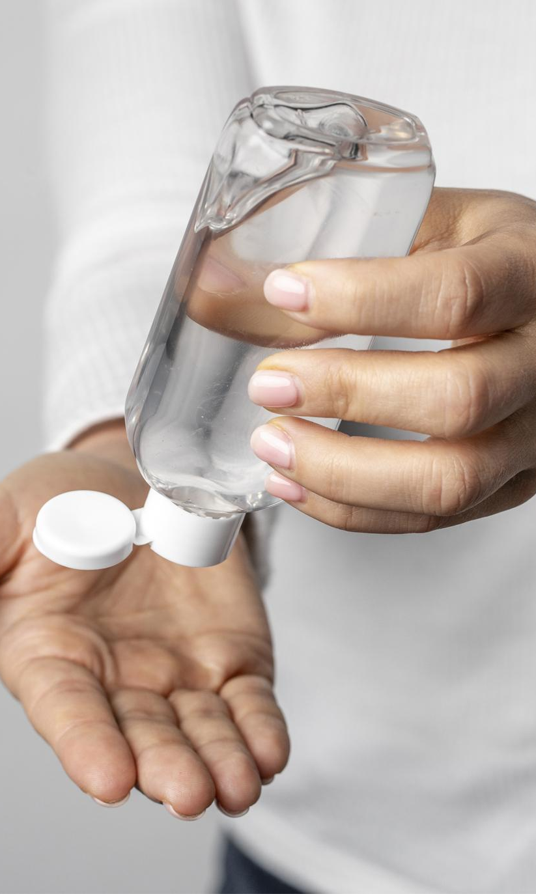

Reference
https://www.kaggle.com/andrewmvd/face-mask-detection
https://github.com/deepme987/Tensorflow-Object-Detection
https://arxiv.org/abs/1905.11946
https://arxiv.org/abs/1911.09070
https://github.com/deepme987/Tensorflow-Object-Detection
https://github.com/tensorflow/models
https://tfhub.dev/tensorflow/efficientdet/d0/1
https://pysource.com/2021/03/11/distance-detection-with-depth-camera-intel-realsense-d435i/
NTHU IEEM - Neural Networks - 2021

Slide 23
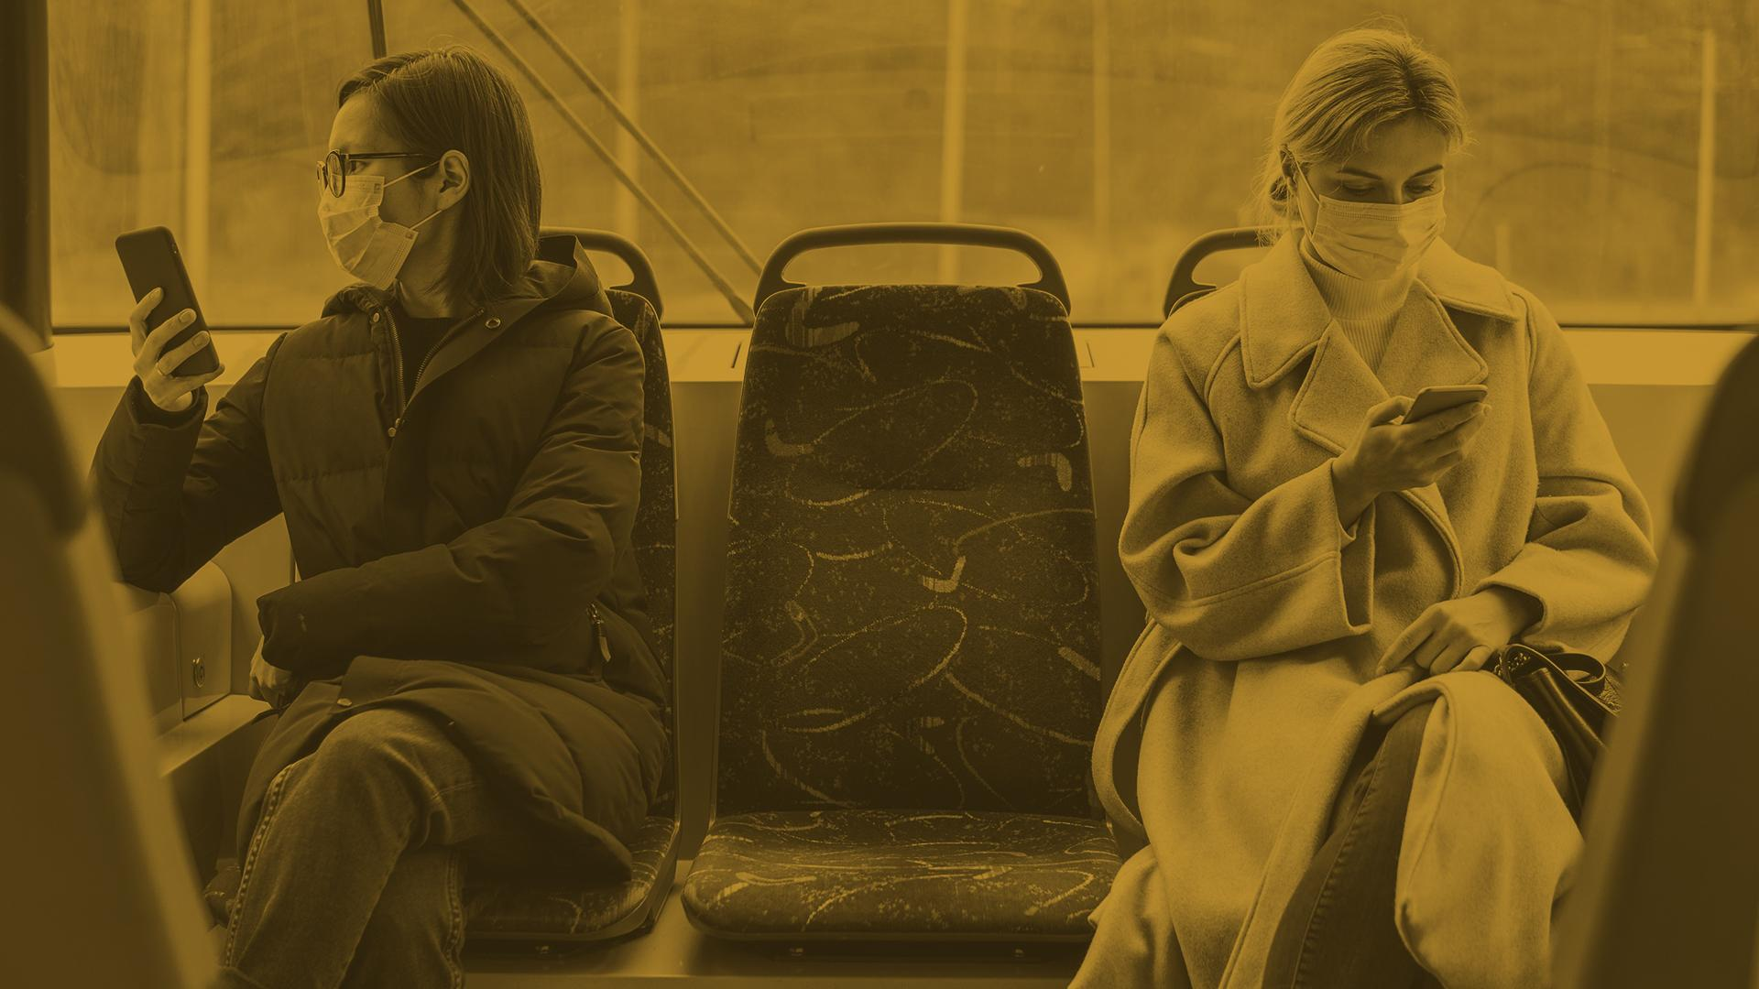
WEAR MASK and KEEP SOCIAL DISTANCE !

Slide 24
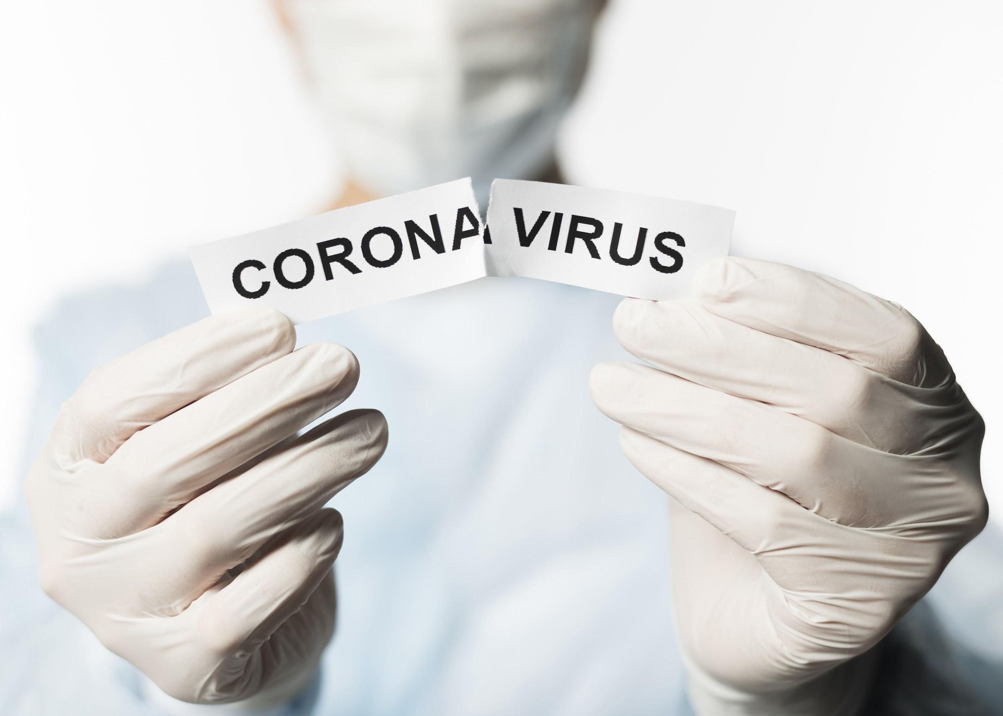
THANKS and STAY SAFE !
Group 2:
109136502 陳宗聖
109033573 吳育葦
109033804 張軼峯
NTHU IEEM - Neural Networks - 2021

